Slide 2
İÇERİK
YKS
TAKVİM TYT AYT YDT
YERLEŞTİRME PUANI
MSÜ
MSÜ Üniversitesine Giden Yol MSÜ Sınavı 1.Seçim Aşaması
MSÜ Sınavı Puan Türlerinin Katsayıları
Tercih İşlemler
MSÜ Sınavı 2.Seçim Aşaması
ÖZYES
POMEM VE PMYO
Başvuru Sürec Sınav Puanı

Slide 3
2025 YKS TAKVİMİ
TYT ?? HAZİRAN CUMARTESİ
AYT ?? HAZİRAN PAZAR
YDT ?? HAZİRAN PAZAR

Slide 4
Y Ü K S E K Ö Ğ R E T İ M K U R U M L A R S I N A V I ( Y K S )
TYT
1 . OTURUM
AYT
2 . OTURUM
YDT
3 . OTURUM
Temel Yeterlilik Testi
Alan Yeterlilik Testi
Yabancı Dil Testi
120 Soru
165 Dakika
? Haziran Cumartesi 2025
160 Soru
180 Dakika
? Haziran Cumartesi 2025
80 Soru
120 Dakika
9 Haziran Cumartesi 2025
10.15
10.15
15.45
* S ı n a v s a a t l e r i h e r s e n e y a y ı m l a n a n k ı l a v u z d o ğ r u l t u s u n d a g ü n c e l l e n e b i l i r .

Slide 5
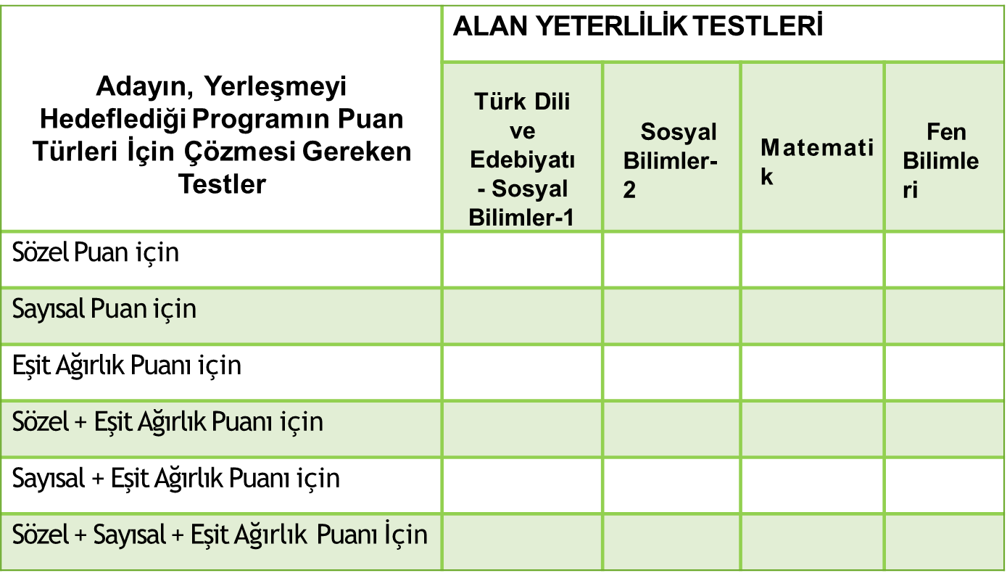

Slide 6
B İ R İ N C İ O T U R U M : T E M E L Y E T E R L İ L İ K T E S T İ ( T Y T )
TYT Nerelerde Kullanılır?
Ön lisans bölümlerini (Açık öğretim ön lisans dahil) tercih ederken kullanılır Özel Yetenek Sınavına başvuru Yaparken öğrencilerin TYT puanlarına bakılır. TYT’deki sorular MEB’in belirlediği müfredattan çıkacaktır.
Bütün adayların birinci oturuma girmesi zorunludur.
DERSLER
SORU SAYISI
MÜFREDAT
Türkçe
40
Türkçeyi doğru kullanma, okuduğunu anlama ve yorumlama, kelime hazinesi, temel cümle bilgisi ve imla kurallarını kullanma becerilerini ölçmeye yönelik sorular yer alır.
Sosyal Bilimler
20
Tarih, Coğrafya, Din Kültürü ve Ahlak Bilgisi, Felsefe alanlarındaki temel kavram ve ilkeleri kullanma becerilerini ölçmeye yönelik sorular yer alır.
Temel Matematik
40
Temel matematik kavramlarını kullanma ve bu kavramları kullanarak işlem yapma, temel matematiksel ilişkilerden yararlanarak soyut işlemler yapma, temel matematik prensiplerini ve işlemlerini gündelik hayatta uygulama becerilerini ölçmeye yönelik sorular yer alır. Geometri soruları da matematik testi kapsamındadır.
Fen Bilimleri
20
Fizik, Kimya ve Biyoloji alanlarındaki temel kavram ve ilkeleri kullanma becerilerini ölçmeye yönelik sorular yer alır.

Slide 7
İ K İ N C İ O T U R U M : A L A N Y E T E R L İ L İ K T E S T İ ( A Y T )
AYT’de sorular MEB’in belirlediği müfredattan çıkacaktır.
AYT’de adaylar, hesaplanmasını istedikleri puan türü için gereken testleri cevaplayacaklardır. SAY, SÖZ ve EA puan türlerinin hepsinin hesaplanmasını isteyen adayların sınav süresince tüm testleri cevaplamaları gerekmektedir.
AYT puanı lisans programlarını (açık öğretim lisans programları dahil) tercih ederken kullanılır.
DERSLER
SORU SAYISI
SORU DAĞILIMLARI
Türk Dili ve Edebiyatı - Sosyal Bilimler 1 Testi
40
TDE: 24, Tarih-1: 10, Coğrafya-1: 6
Sosyal Bilimler-2 Testi
40
Tarih-2: 11, Coğrafya-2: 11, Felsefe Grubu (Felsefe, Psikoloji, Sosyoloji, Mantık): 12,
Din Kültürü ve Ahlak Bilgisi: 6
Matematik Testi
40
Matematik testinin içinde geometri soruları da yer alacaktır.
Fen Bilimleri Testi
40
Fizik: 14, Kimya: 13, Biyoloji: 13

Slide 8
3 . O T U R U M : Y A B A N C I D İ L T E S T İ ( Y D T )
Pazar günü öğleden sonra yapılacak olan Yabancı Dil Sınavı’ nda adaya başvuruda bildirildiği yabancı dile ait soru kitapçığı verilecektir. YDT’ de sorular MEB’ in belirlediği müfredattan çıkacaktır.
Sınav Yapılan Diller ve Yabancı Dil Testi Nerede Kullanılır?
Lisans tercihlerini yaparken kullanılır.
İngilizce
Rusça Arapça Fransızca Almanca
80 SORU
120DK

Slide 9
ÖNEMLİ!
Salonda sınav evrakı dağıtıldıktan sonra adayların;
TYT’de sınav süresinin ilk 120 dakikası, AYT’de sınav süresinin ilk 135 dakikası, YDT’de sınav süresinin ilk 90 dakikası,
tamamlanmadan ve sınavın son 15 dakikası içinde sınav salonunu terk etmeleri, sınav sırasında kısa bir süre için bile olsa (tuvalete gitmek dâhil) sınav salonundan çıkmaları yasaktır. Adaylar, sınavın sabah oturumlarında saat 10.00’dan sonra; öğleden sonraki oturumunda ise saat 15.30’dan sonra sınav binalarına, sınavın cevaplama süresi başladıktan sonra sınav salonlarına alınmayacaktır.

Slide 10
PUANLARIN HESAPLANMASINDA TESTLERİN HESAPLANMASI VE SORU SAYILARI
TYT Puan Türünün Hesaplanmasında
Testlerin Soru Sayıları ve Ağırlıkları (%)
. Matematik( 40 Soru) = % 33
. Türkçe( 40 Soru) = % 33
. Fen Bilimleri ( 20 Soru) = % 17
. Sosyal Bilimler ( 20 Soru) = % 17

Slide 11
PUAN TÜRLERİ TYT+ AYT İÇİN HESAPLAMA
SAYISAL PUAN TÜRÜ
HESAPLAMA ( TYT + AYT)
EŞİT AĞIRLIK PUAN TÜRÜ HESAPLAMA ( TYT+AYT)
SÖZEL PUAN TÜRÜ HESAPLAMA ( TYT+AYT)
1 . Matematik ( 40 ) = % 30
2 . Fizik ( 14 ) = % 10
3 . Biyoloj i ( 13 ) = % 10
4 . TYT = % 40
. Edebiyat ( 24 ) = % 18
. Matematik( 40 ) = % 30
3 . Tarih- 1 ( 10 ) = % 7
4 . Coğrafya- 1 ( 6 ) = % 5
5 . TYT = % 40
1 . Edebiyat ( 24 ) = % 18
2 . Tarih- 1 ( 10 ) = % 7
3 . Tarih- 2 ( 11 ) = % 8
4 . Coğrafya- 1 ( 6 ) = % 5
5 . Coğrafya- 2 ( 11 ) = % 8
. Felsefe Grubu( 12 ) = % 9
. Din Kültürü ( 6 ) = % 5
8 . TYT = % 40

Slide 12
PUAN TÜRLERİ TYT+ AYT İÇİN HESAPLAMA
YABANCI DİL PUAN TÜRÜNÜN
HESAPLANMASINDA TESTLERİN SORU SAYILARI VE AĞIRLIKLARI
1 . YDT( 80 ) = % 60
2 . TYT( 120 ) = % 40

Slide 13
YERLEŞTİRME PUANI NEDİR?
Adayın tercih aşamasında kullanacağı puandır.
Yerleştirme puanı olmayan adaylar tercih yapamayacaktır.
Sınav sonuç belgesinde Y-TYT, Y-SAY, Y-SÖZ, Y- EA, ve Y-DİL
Yerleştirme puanı, ham puanın üstüne Ağırlıklı Ortaöğretim Başarı Puanı(AOBP) eklenmiş halidir.
Diploma notu 5 ile çarpılarak Ortaöğretim Başarı Puanı(OBP)
250-500 olacaktır.
OBP 0.12 katsayısıyla çarpılarak ham puana eklenecektir.
AOBP 30-60 puan arasında olacaktır.
En yüksek puan.
560 puandır.
Ek puanlı en yüksek puan 590 puandır.

Slide 14
Baraj Sınırı Getirilen Bölümler
Program Türü
Hukuk Programları Tıp Programları
Mühendislik Programları
Mimarlık Programları Öğretmenlik Programları
(Rehberlik ve Psikolojik Danışmanlık dahil)
Diş Hekimliği Programları Eczacılık Programları
İlgili Puan Türü
EA
SAY SAY
SAY
İlgili Puan Türü SAY
SAY
Başarı Sırası
En düşük 125 Bininci (125.000)
En düşük 50 Bininci (50.000)
En düşük 300 Bininci (300.000)
En düşük 250 Bininci (250.000)
En düşük 300 Bininci (300.000)
En düşük 80 Bininci (80.000)
En düşük 100 Bininci (100.000)

Slide 15
YKS
hakkında önemli bilgiler.
Sınavlarda 4 yanlış 1 doğruyu götürür.
TYT puanının hesaplanabilmesi için adayların Matematik veya Türkçe testinden en az 0,5 ham puan almış olmaları gerekmektedir.
YKS’ye girecek adaylar e-Devlet, https://ais.osym.gov.tr, ÖSYM mobil uygulamasından başvurularını yapabilirler.

Slide 16
OKUL BİRİNCİLERİ
Ortaöğretim okullarını birincilikle bitiren adaylar için yükseköğretim programlarında okul birincisi kontenjanı bulunmaktadır.
Okul birincileri,, genel kontenjan (öncelikle) ve okul birincisi kontenjanı göz önünde tutularak merkezi yerleştirme ile yerleştirme puanlarının yeterli olduğu en üst tercihlerine yerleştirilmektedir.
Okul birincileri için ayrılan kontenjanlar sınırlıdır. Bu nedenle tercihlerinin tümünü çok istenen programlar arasından yapan okul birincileri,, puanlarının yüksek olmaması durumunda hiçbir programa yerleşemeyebilirler.

Slide 17
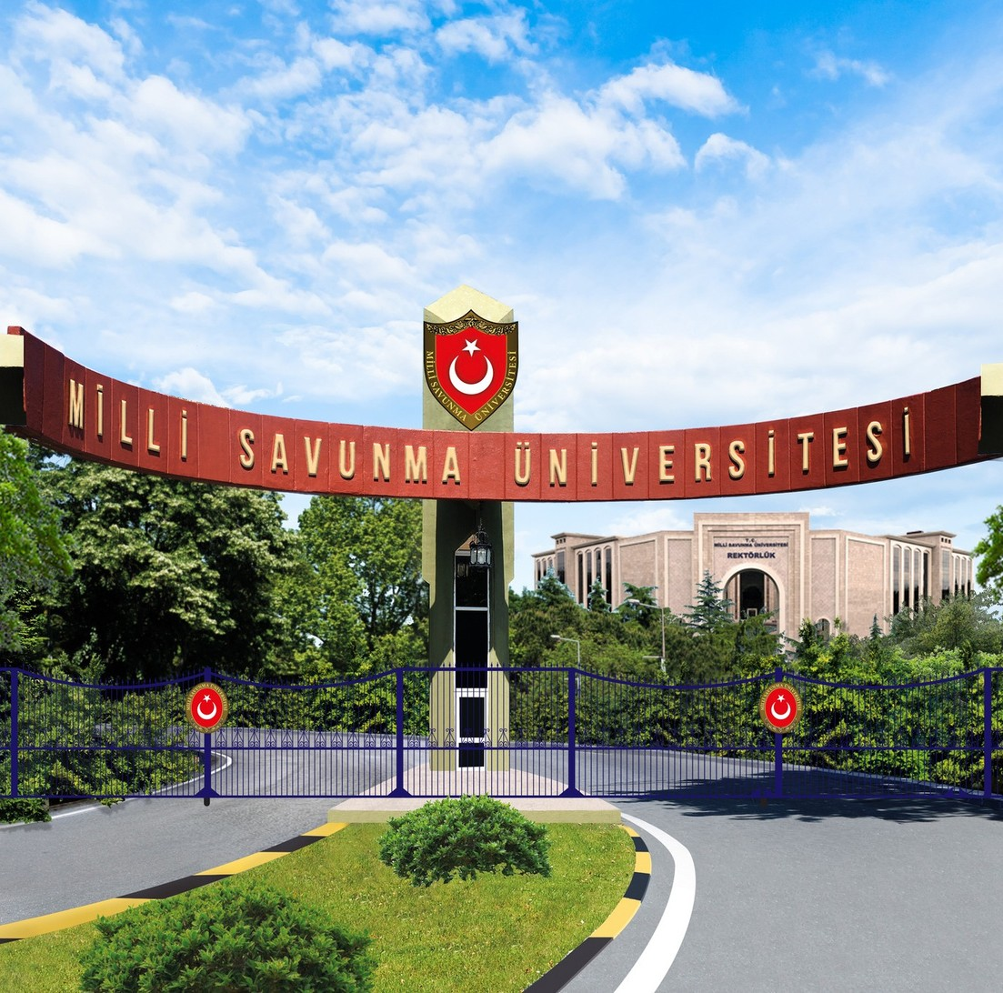
MİLLİ SAVUNMA ÜNİVERSİTESİ (MSÜ) SINAVI
Millî Savunma Üniversitesi askerî alanda eğitim veren, subay ve
astsubay yetiştiren üniversitedir. Bu bölümlerden mezun olan öğrenciler, standart fakülte diplomasının yanı
sıra okullarına göre subay veya astsubay diploması da alırlar.
Öğrenci alımı için hem YKS hem de MSÜ sınavına giriş şartı
bulunmaktadır.
MSÜ sınav başvuruları 3 - 30 OCAK tarihleri arasında
https://ais. osym. gov. tr adresi
üzerinden sınav ise 3 Mart tarihinde yapılmaktadır.

Slide 18
Milli Savunma Üniversitesine giden yol...
MSÜ Sınavı
MSÜ Tercih
YKS
Seçim Aşamaları
Yerleştirme İşlemleri
osym.gov.tr
personeltemin.msb.gov.tr
osym.gov.tr
personeltemin.msb.gov.tr
Mülakat Fiziki Yeterlik
Psikomotor (HHO)
Müzik Yeteneği (BANDO)
Sağlık Muayenesi
msu.edu.tr
Başvuru Sınav
Sonuçlar
Tercih Çağrı
TYT AYT
YKS Sonuçlarının Açıklanması ve Aday
Değerlendirme Puanının (ADP) Belirlenmesi Yerleştirme İşlemlerinin Gerçekleştirilmesi

Slide 19
MSÜ SINAVI 1. SEÇİM AŞAMASI
Sınavda adaylara, ortaöğretim düzeyinde, beş seçenekli, çoktan seçmeli 120 sorudan oluşan bir test uygulanmaktadır.
Test; tek kitapçık hâlinde adaylara verilir. Sınav süresi 165 dakikadır. Testin alt testleri ve soru sayıları aşağıdaki gibi olacaktır:
TÜRKÇE
SOSYAL BİLİMLER
(Tarih, Coğrafya, Felsefe, Din Kül. veya İlave Felsefe Soruları)
TEMEL MATEMATİK
FEN BİLİMLERİ (Fizik, Kimya, Biyoloji)
40 Soru
20 Soru (5,5,5,5)
40 Soru
20 Soru (7,7,6)
MSÜ Puan Türleri
MSÜ - Sayısal
MSÜ - Eşit Ağırlık MSÜ - Sözel
MSÜ - Genel

Slide 20
MSÜ Sınavı Puan Türlerinin Katsayıları
Puan Türlerinin Hesaplanmasında Testlerin Ağırlıkları (%)
PUAN TÜRÜ
MSÜ - SAYISAL MSÜ - EŞİT AĞIRLIK MSÜ - SÖZEL
MSÜ - GENEL
TEMEL
MATEMATİK
%35
%35
%20
%33
TÜRKÇE
%25
%35
%35
%33
FEN BİLİMLERİ
%30
%10
%10
%17
SOSYAL BİLİMLER
%10
%20
%35
%17
Sınav sonucuna göre hesaplanan ağırlıklı puanlar kendi içinde en küçüğü 100 , en büyüğü 500 olan puanlara dönüştürülür.
Sınav sonuçları ÖSYM’ nin https://sonuc. osym. gov. tr internet adresinden duyurulacaktır.

Slide 21
Tercih İşlemleri
Harp Okullarından
»Kara Harp Okulu Sayısal (MSÜ Sayısal Puanı)
»Kara Harp Okulu Eşit Ağırlık (MSÜ Eşit Ağırlık Puanı)
»Kara Harp Okulu (MSÜ Sözel Puanı)
»Deniz Harp Okulu (MSÜ Sayısal Puanı)
»Hava Harp Okulu (MSÜ Sayısal Puanı)
Astsubay Meslek
Yüksekokullarından
»Kara Astsubay Meslek Yüksekokulu (MSÜ Genel Puanı)
»Deniz Astsubay Meslek Yüksekokulu (MSÜ Genel Puanı)
»Hava Astsubay Meslek Yüksekokulu (MSÜ Genel Puanı)
»Bando Astsubay Meslek Yüksekokulu (MSÜ Puan Türlerinden Adayın Aldığı En Yüksek Puan). Bu okulu işaretleyecek adaylar müzik yetenek sınavına girecektir.
MSÜ Sınavına katılan adaylar tercih döneminde https://personeltemin.msb.gov.tr web adresinden aşağıdaki okul tercihlerinde bulunabilirler.
Harp Okulları için TYT ve AYT testine Astsubay Meslek Yüksekokulları için TYT testine girilmesi gerekmektedir. MSÜ’ye girebilmek için gerekli olan taban puan her sene yenilenen kılavuzdan güncel olarak takip edilmelidir.

Slide 22
MSÜ SINAVI 2. SEÇİM AŞAMASI
Harp Okulları ve Astsubay MYO
» Evrak Kontrol
» Fiziki Değerlendirme
» Kişilik Değerlendirme Testi
» Fiziki Yeterlilik Testi ( FYT)
» Psikomotor Testi ( HHO)
» Mülakat
» Sağlık Muayenesi
» Öğrenci Seçme Uçuşu ( HHO)
» İntibak Eğitimi
Bando ASB. MYO
» Evrak Kontrol
» Fiziki Değerlendirme
» Kişilik Değerlendirme Testi
» Fiziki Yeterlilik Testi ( FYT)
» Mülakat
» Müzik Yeteneği ve Müzik Bilgisi Tespit Sınavı
» Sağlık Muayenesi
» İntibak Eğitimi

Slide 23
2’nci seçim aşamalarında:
Harp Okulları: YKS ( TYT + AYT) + Fiziksel Yeterlilik Testi ( FYT) + Mülakat
Astsubay Meslek Yüksekokulları: YKS ( TYT) + Fiziksel Yeterlilik Testi ( FYT) + Mülakat
Bando Astsubay Meslek Yüksekokulu: YKS ( TYT) + Fiziksel Yeterlilik Testi ( FYT) + Mülakat + Müzik Yeteneği türlerinde aldıkları puanlar dikkate alınarak oluşturulan “Aday Değerlendirme Puanları ( ADP)” tespit edilecektir.
2 ’ nci seçim aşamaları sona erdiğinde adayların tercih ettikleri okullardaki aday sıraları https://personeltemin. msb. gov. tr adresinde i lan edilecektir.

Slide 24
önemli bilgiler
Harp Okullarına kadın ve erkek, Astsubay Meslek Yüksekokullarına sadece erkek öğrenci alınacaktır.
Erkek askerî öğrenci adayları için asgari boy sınırı 165 cm; kadın askerî öğrenci adayları için asgari boy sınırı 160 cm olarak uygulanacaktır. Hava Harp Okulu adayları için uygulanacak boy- kilo sınırları 165 cm-190 cm (dâhil) arasında olacaktır.

Slide 25
POLİS MESLEK YÜKSEKOKULU VE POLİS MESLEK EĞİTİM MERKEZİ GİRİŞ SINAVLARI

Slide 26
POLİS NASIL OLURUM?
1
2
POLİS MESLEK YÜKSEK OKULU (PMYO)
POLİS EĞİTİM MERKEZLERİ (POMEM)

Slide 27
POLİS MESLEK YÜKSEKOKULU ( PMYO)
Lise ve dengi okul mezunu olan öğrenciler 2 yıllık eğitim- öğretim süreci sonunda polis memuru olarak yetiştiren Polis Akademisi kurumlarıdır. PMYO okullarından mezun olan öğrenci ön lisans mezunu statüsünde değerlendirilir. Yüksekokul öğrencilerinin aday
memur olarak atanmaları için öğrenim süresini başarıyla tamamlamaları ve eğitim sonunda Başkanlıkça yapılacak sınavda başarılı olmaları şarttır.

Slide 28
POLİS MESLEK YÜKSEKOKULU ( PMYO)
Başvuru Süreci
Polis Akademisi resmî sitesi üzerinden e- Devlet şifresi
i le başvuru yapılması gerekmektedir.
İnternet üzerinden başvuru yapan, şahsen başvuru ve sınav için çağrılan adayların beraberinde kılavuzda
ayrıntılı olarak belirtilen belgeleri getirmeleri gerekmektedir.
Adaylar PMYO sınavlarına girmeden önce ön sağlık
komisyonu tarafından ön sağlık kontrolünden geçirilir. Ön sağlık kontrolü komisyonu tarafından “Polis Meslek Yüksekokulu Öğrenci Adayı Olur ” kararı verilenler,
fiziksel yeterlilik sınavına alınırlar.
Fiziksel yeterlilik sınavında başarılı olan adaylar, mülakat sınav komisyonu tarafından mülakat sınavına tabi
tutulurlar.

Slide 29
PMYO
Sınav puanı;
» Fiziksel yeterlilik sınavı puanının % 25 ’ i ,
» Mülakat sınavı puanının % 50 ’ si,
» TYT puanının % 25 ’ inin toplamıdır.
Sınav sonuçları http://www. pa. edu. tr/
internet sitesinden duyurulur.
PMYO için TYT taban puanı uygulaması
yapılmaktadır. Her sene yenilenen kılavuzda taban puanı güncel şekilde takip edilmelidir. Şimdilik tyt 260 puan isteniyor.

Slide 30
ÖZYES (Spor Bilimleri için özel yetenek sınavın)
ÖZYES, 21 il ve 23 sınav merkezinde uygulanacak
2. Sınav toplam 14 oturumda yapılacak
3. Oturumlar 300 dakika sürecek. Sabah oturumları saat 08.30'da
başlayacak, 13.30'da sona erecek. Öğleden sonra oturumları ise 14.30'da başlayacak, 19.30'da sonra erecek. (20-26 ağustosta yapıldı.)

Slide 31
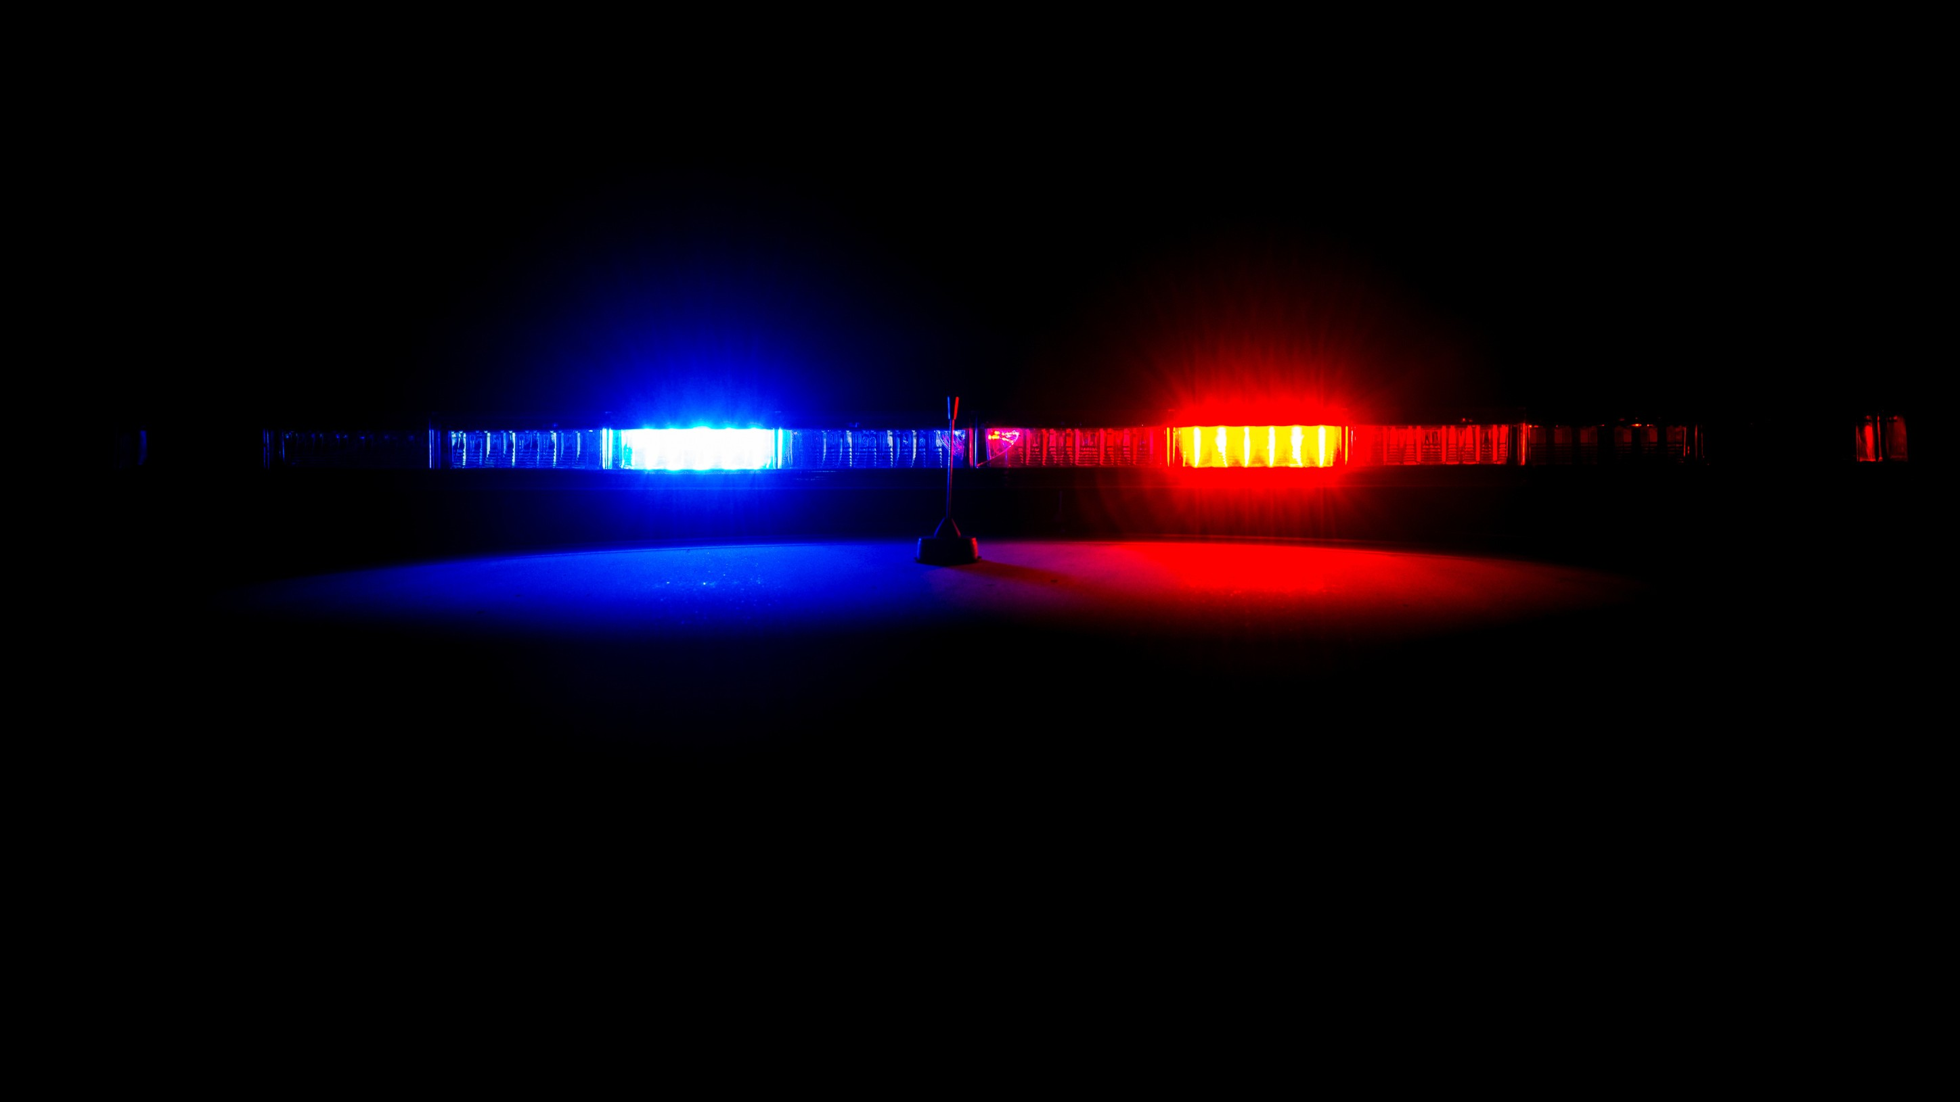
POLİS MESLEK EĞİTİM MERKEZLERİ ( POMEM)

Slide 32
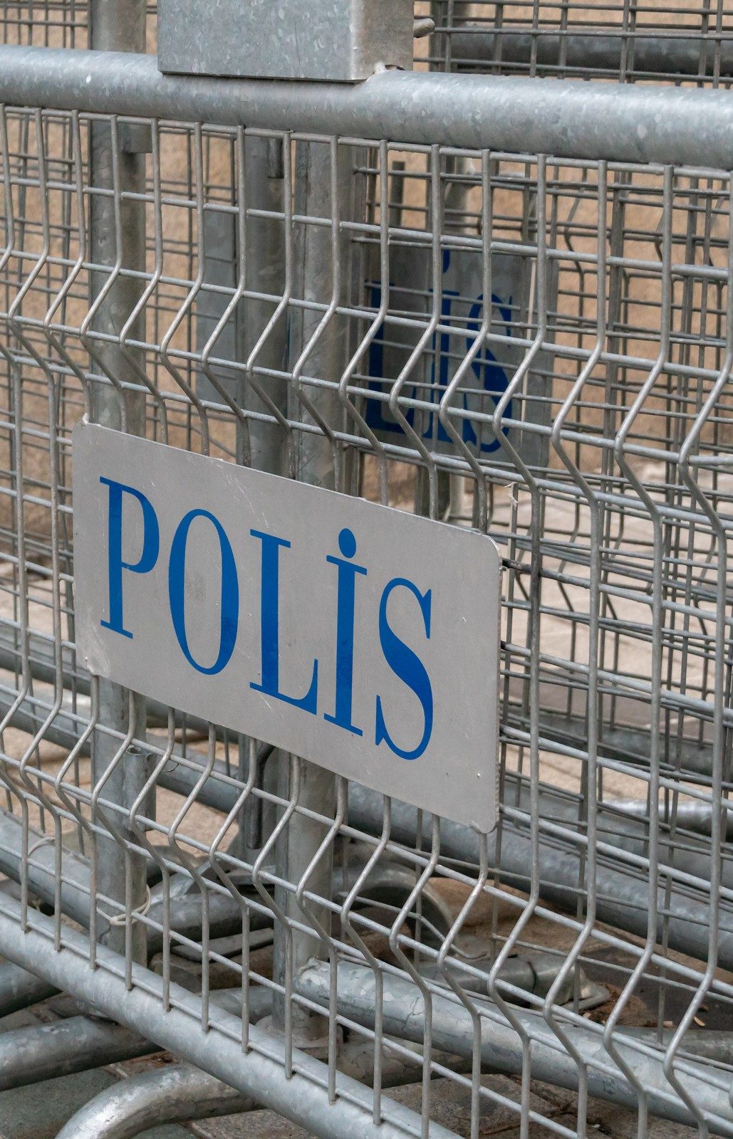
POLİS MESLEK EĞİTİM MERKEZLERİ (POMEM)
Emniyet Teşkilatına polis memuru yetiştirmek amacıyla
ön lisans veya lisans mezunlarının başvurabildiği eğitim kurumudur.
POMEM’ deki eğitim- öğretimi başarı i le tamamlayan
öğrencilere Mesleki Eğitim Sertifikası verilir. POMEM öğrencilerinin aday memur olarak atanmaları için
öğrenim süresini başarıyla tamamlamaları ve eğitim sonunda yapılacak eğitim sonu sınavında başarılı
olmaları şarttır.

Slide 33
Başvuru Süreci
Polis Akademisi resmî sitesi üzerinden başvuru yapılması gerekmektedir. Ön başvuruyu geçen adaylardan kılavuzda ayrıntılı olarak belirtilen belgeler istenmektedir.
Adaylar POMEM sınavlarına girmeden önce Ön Sağlık Kontrolü Komisyonu tarafından ön sağlık kontrolünden geçirilir. Ön Sağlık Kontrolü Komisyonu tarafından “Polis Meslek Eğitim Merkezi Öğrenci Adayı Olur” kararı verilenler, fiziki yeterlilik sınavına alınırlar.
Fiziki yeterlilik sınavında başarılı olan adaylar mülakat sınavına tabi tutulurlar.

Slide 34
Polis Meslek Yüksekokullarına ve Polis Meslek
Eğitim Merkezlerine alınacak erkek
öğrencilerin en az 167 cm, kadın öğrencilerin en az 162 cm boy uzunluğunda erkek ve kadın öğrencilerinin beden kitle indeksinin 18.00-
27.00 aralığında olması gerekmektedir.
ÖNEMLİ BİLGİ

Slide 35
Sınav puanı;
» KPSS puanının % 25 ’ i ,
» Fiziki yeterlilik sınavı puanının % 25 ’ i ,
» Mülakat sınavı puanının % 50 ’ sinin toplamıdır.
Sınav sonuçları http://www. pa. edu. tr/ internet sitesinden duyurulur.
Başvuru için KPSS’ de Başkanlıkça belirlenecek taban puan veya üzerinde puan almış olmak gerekmektedir. Taban puanı güncel olarak takip edilmelidir.

